Slide 1

Tratamento da doença Oligomestatática: qual o papel da radioterapia?
Lívia Alvarenga Fagundes Ferrigno
Médica do Serviço de Radioterapia do Hospital BP – A Beneficência Portuguesa de São Paulo
Notes:
Especificação das fontes:
Título: Montserrat, negrito ativado, tamanho 52.
Nome: Montserrat, tamanho 36.
Cargo: Montserrat, italic, tamanho 28.
Como baixar e instalar a fonte:
A fonte Montserrat está disponível para baixar em: https://fonts.google.com/specimen/Montserrat
Para instalar as fontes é só seguir o simples e rápido passo-a-passo em: https://www.tecmundo.com.br/word/2351-instalando-novos-tipos-de-letras-fontes-.htm

Slide 2
Introdução
Tema – Mudança de paradigma – Uma das maiores mudanças na radioterapia no últimos 30 anos → Fazer um tratamento curativo em pacientes considerados “paliativos”
Combinação do desenvolvimento do tratamento sistêmico e da tecnologia da radioterapia com a introdução da radioterapia estereotáxica ablativa corpórea (SBRT/SABR)

Slide 3
Introdução
Objetivo de uma terapia localizada num paciente metastático: controle duradouro melhorando a sobrevida livre de doença, tempo para recorrência, sobrevida global e qualidade de vida
Tudo isso balanceado com uma potencial toxicidade

Slide 4
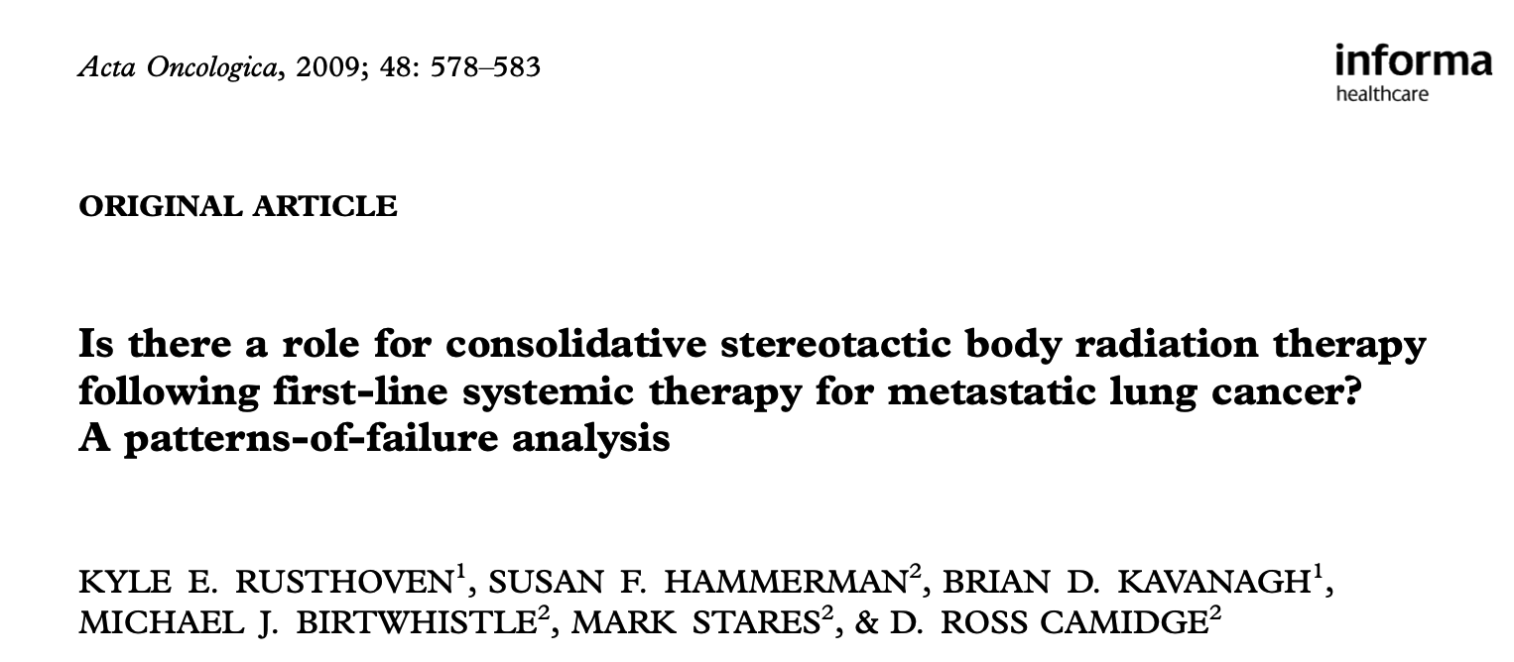
Introdução - Racional
Muitas das áreas de recorrência após terapia sistêmica no CPNPC são nas áreas existentes no início.
Nos pctes que seriam elegíveis pra SBRT após primeira linha de quimioterapia
  68% progridem no local dos sítios conhecidos
  27% em ambos local e a distância.
“These data suggest that the addition of effective local therapy to known sites of disease using SBRT with consolidative intent after first-line systemic therapy could potentially alter the patterns of failure and prolong the progression-free interval in these patients. Stereotactic body radiation”
Rusthoven et al, Acta Oncologica, 2009; 48: 578583

Slide 5
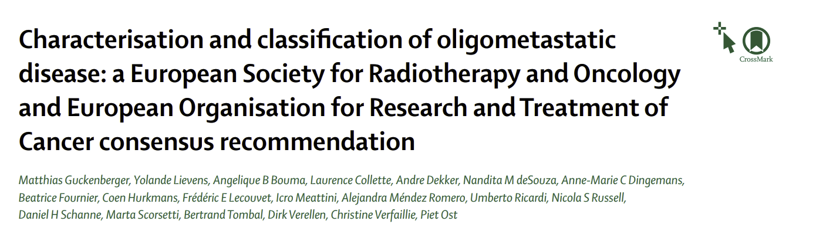
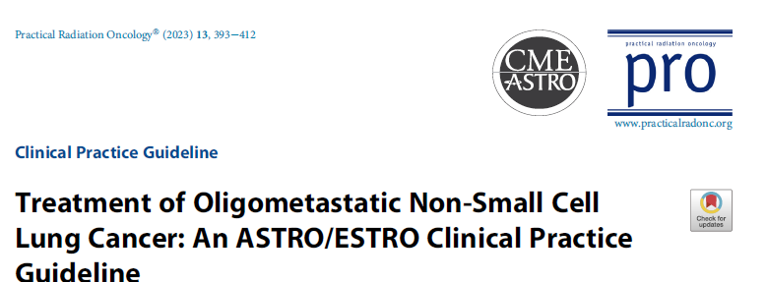
Definição
Iyengar, P, et al. Practical Radiation Oncology (2023) 13, 393−412
GuckenbergerM,,et al. LancetOncol.2020;21:e18-e28.

Slide 6
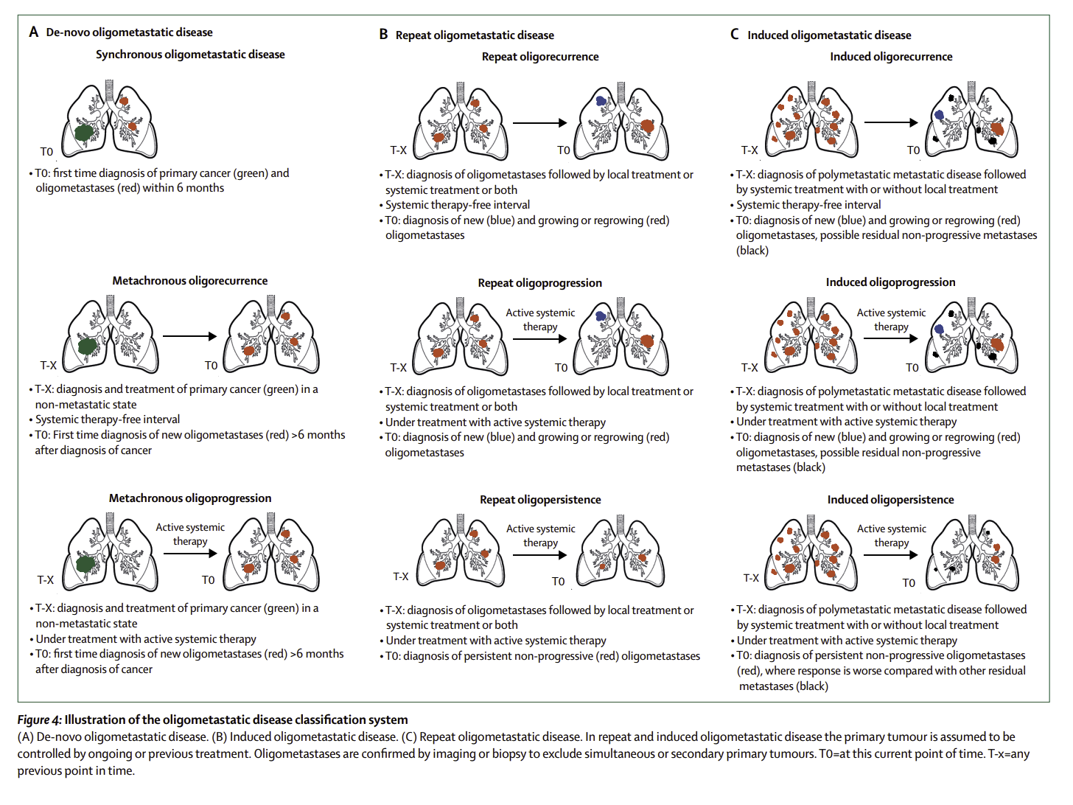
Definição: Estado Oligometastático
Estado intemerdiário entre localizado e doença metastática
Complexa
Não existe nenhum biomarcador
Poucas metástases pode significar várias situações
GuckenbergerM,,et al. LancetOncol.2020;21:e18-e28
Notes:
Nao temos estudos randomizados fase 3 e muitas evidencias sao de pacientes com metastases sincronicas de novo mas e apesar de haver uma distincao de metastases metacronicas separadas por um intervalo de tempo nao existe uma definicao tao pontual do tempo entre elas, 3 6 meses e os paientes dos estudos acabam se misturando entre elas evidencias
Estudos mistutam tambem pactes oligopeprsistente
Agora qye estao definindo melhor nos estudoa atuais se sao sincronicos , metacronicos etc

Slide 7

Definição
“Oligometastatic state”
  Oligometástases sincrônicas ou “de novo”(presentes de forma limitada no momento do diagnóstico da neoplasia de pulmão)
  Oligometástases metacrônicas que se desenvolvem num período com intervalo de 3 a 4 mesesnaquele paciente que tratou com intenção curativa com primári controlado e desenvolveu novas lesões.
  Oligometástase oligopersistente -> As lesões que persistem num paciente previamente oligometastático ou polimetastático submetido a terapia sistêmica.
  Oligoprogressão: Quando um número limitado de metástases recorre ou progride num paciente que respondeu ao tratamento sistêmico no primário e em algumas metástases. Geralmente quando acontece resistência após terapia sistêmica.
Iyengar, P, et al. Practical RadiationOncology (2023) 13, 393−412

Slide 8
Oligometástases Sincrônicas - De Novo
Decisões baseadas em discussões multidisciplinar
Lesões sintomáticas primeiro
GuckenbergerM,,et al. LancetOncol.2020;21:e18-e28

Slide 9
Quem vamos selecionar pra tratamento ablativo?
Recomendação da ASTRO/ASCO que seja feita pelo menos biópsia de um sítio metastático
Diagnóstico diferencial: Múltiplos primários sincrônicos – múltiplas lesões pulmonares que se desenvolvem ao mesmo tempo imagem e patologia → Na dúvida tratar como múltiplos sincrônicos
Iyengar, P, et al. Practical Radiation Oncology (2023) 13, 393−412​

Slide 10
Quem vamos selecionar pra tratamento ablativo?
Boa performance
Número limitado de metástases (1 a 3)
Até 5 lesões
Iyengar, P, et al. Practical Radiation Oncology (2023) 13, 393−412​

Slide 11
Estudos prospectivos randomizados
Oligomez Trial (FASE II)
Yvengar (FASE II)
SABAR COMET (FASE III)
SINDAS (Fase III)

Slide 12
4 estudos prospectivos randomizados:
Gomez DR, et al. Local consolidative therapy versus maintenance therapy or observation for patients with oligometastatic nonsmall cell lung cancer without progression after firstline systemic therapy: A multicenter, randomized, controlled, phase 2 study. Lancet Oncol 2016;17:1672-1682 - J Clin Oncol 2019;37:1558-1565
Iyengar P, et al. Consolidative radiotherapy for limited metastatic non-small-cell lung cancer: A phase 2 randomized clinical trial. JAMA Oncol 2018;4:e173501.
Palma DA, et al. Stereotactic ablative radiotherapy versus standard of care palliative treatment in patients with oligometastaticcancers (SABR-COMET): A randomised, phase 2, open-label trial. Lancet 2019;393:2051-2058 - J Clin Oncol 2020; 38:2830-2838
Estudo SINDAS: TKI vs SBRT -> TKI em Oligometastáticos - JNCI J Natl Cancer Inst, 2022, Vol. 114, No. 5.

Slide 13

“Oligomez” Trial
Pré-Imunoterapia e sem mutação
Iyengar Trial
SABAR COMET
≤ 3 metástases (65% 0-1 lesão e 35% 2-3)
Sem criterio de exclusão pré primeira linha (exceto beva 2 sem pre RT)
APÓS a 1a linha (por 3 meses sem progressao)
Não incluindo o primário na contagem
Tratamento do primario e LN permitido c RTQT
Primario + ate 5 lesôes (nao mais que 3 no pulmão ou no fígado)
Resposta parcial ou estável após 4 a 6 ciclos de QT
Sem mutação ALK ou EGFR (se tivessem recebido terapia alvo eram excluidos).
Excluídos: meta cerebral não controlada, metástase curtânea ou GI.
Histologias variadas
18% pulmão
Biopsia preferivel mas não mandatória.
Ate 5 sítios
. Com primário controlado desde que o tratamento definido. Sem quimioterapia na hora da radioterapia. Sem metástase cerebral . Sem compressão de medula
Randomizados após a QT
R
R
R
Tratamento local ablativo em todas lesoes com ou sem tratamento de manutenção
Tratamento de manutenção ou observação
Tratamento local em todos sítios → manutenção
Tratamento sistêmico de manutenção apenas
SABR em todas lesões + Tratamento paliativo padrao
Tratamento paliativo padrão
Palma DA, et al. Lancet 2019;393:2051-2058
Harrow S et al. Int J Radi Oncol Biol Phys, V2022 Nov 15;114(4):611-616
Gomez DR, et al.LancetOncol. 2016;17(12):1672​​​
Gomez DR, et a J Clin Oncol. 2019;37(18):1558
Iyengar P, et al. JAMA Oncol 2018;4:e173501
Notes:
As lesoes no estudo do Gomez eram contadas após o tratamento sistêmico e se uma lesao respondeu nao er acontada no numero total de lesoes.
NO tratamento de manutencao permitido variosÇ droga alvo, premetrexed menos QT citotoxica
Ivengar:Metastáticos comprovado por bióspia em até 6 sítios (3 ou menos no fígado e 3 no pulmão) com doença estável ou resposta parcial (RECIST) 4 a 6 ciclos de QT de primeira linha. Choices of first-line and maintenance chemotherapy were determined by the medical oncology team. Maintenance chemotherapy included erlotinib, pemetrexed, docetaxel, gemcitabine, or bevacizumab. Maintenance chemotherapy was
given until disease progression, intolerable toxic effects, or death

Slide 14
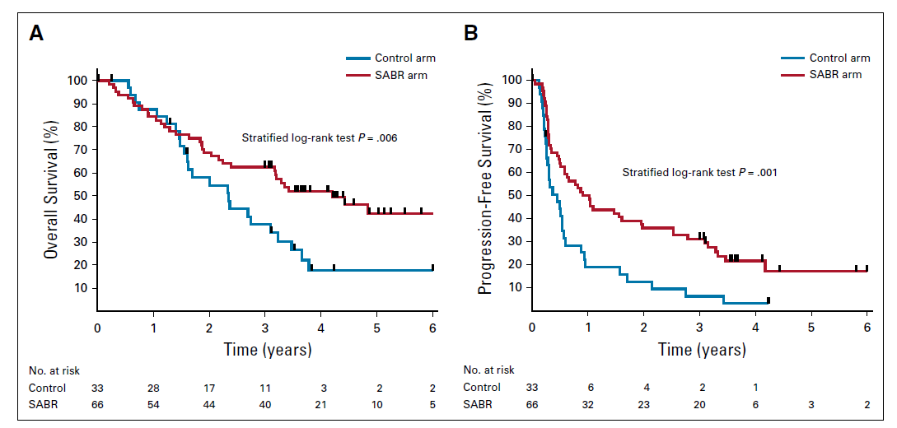
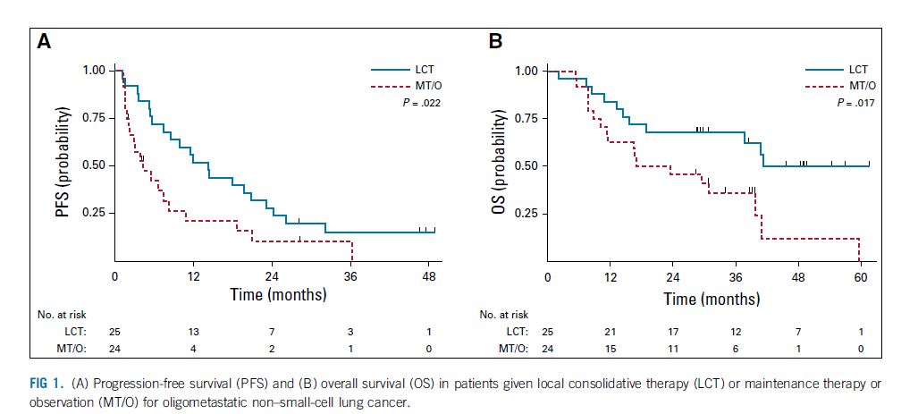
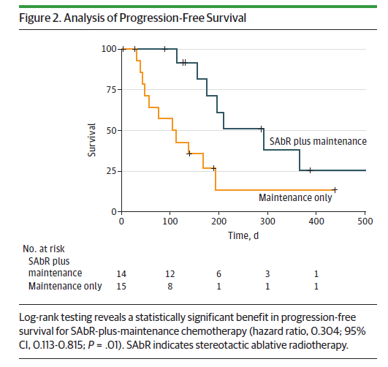
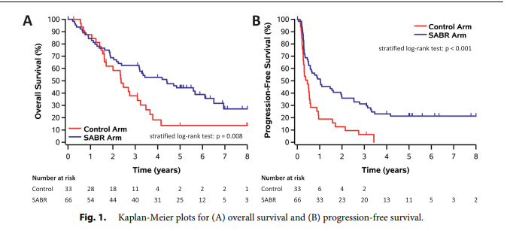
“Oligomez” Trial
Resultados
Iyengar Trial
SABAR COMET
28 x 50 meses
5 x 11 meses
PFS=9,7x 3,5 meses
14 x 4,5 meses
41 x 17 meses
Palma DA, et al. Lancet 2019;393:2051-2058
27,2% x 13,6%
21,3% x 0%
Gomez DR, et al.LancetOncol. 2016;17(12):1672​​
Gomez DR, et a J Clin Oncol. 2019;37(18):1558
FU=8 anos
Iyengar P, et al. JAMA Oncol 2018;4:e173501​
Harrow S et al. Int J Radiation Oncol Biol Phys, V2022 Nov 15;114(4):611-616
Notes:
Ivengar:Metastáticos comprovado por bióspia em até 6 sítios (3 ou menos no fígado e 3 no pulmão) com doença estável ou resposta parcial (RECIST) 4 a 6 ciclos de QT de primeira linha

Slide 15
“Oligomez” Trial (MD Anderson)
O estudo foi interrompido precocemente após randomização de 49 pacientes após análise anual do comite de segurança (Data Safety Monitoring Committee of all randomised trials at MD Anderson Cancer Center) por causa do benefício grande de SLD em favor dos que fizeram tratamento local 12 meses x 3,9 meses (p=0·0054)
Despois que o estudo do (Gomez) foi fechado o comitê de segurança do estudo do Yengar recomendou uma análise interina não planejada com 29 pacientes (80% do alvo)
Tempo médio para aparecimento de novas metástases foi maior no braço que fez tratamento local (14.2 vs 6 meses). p=0,11 --> Se manteve no seguimento maior (FU=38,8 meses)
  Celulas resistentes ao tratamento inicial sao mais dificeis de serem eliminadas no tratameto de manutençao - Tto local pode dimiuir essas células
  Atrasar a LCT para quando a doença progredir pode ser menos efetivo pq não sera direcionada tb as micrometastses que se desenvolveram durantre a manutenção
  LCT pode potencilizar o tto sistemico tornando a célula residual mais sensível ao tto de manutenção (vias pro imunogenicas pro angiogenicas como nos modelos pre clinicos)
Gomez DR, et al.LancetOncol. 2016;17(12):1672​
Gomez DR, et a J Clin Oncol. 2019;37(18):1558
Notes:
Mecanismos: First,
initial systemic therapy that leads to stable or responsive
disease leaves behind treatment-resistant malignant cells
that are less likely to be eliminated by subsequent maintenance therapy and could serve as a source for subsequent metastatic spread, even in the absence of
radiographic progression. In that case, LCT would reduce
the burden of treatment-resistant cells. Thus, in this scenario, delaying LCT to the time of radiographic progression
would be less effective than early LCT, because it would not
address distant micrometastatic disease that developed
during maintenance therapy.15,16 Second, LCT may potentiate the effects of systemic therapy; for example,
consolidative radiotherapy could render residual disease
more sensitive to subsequent maintenance therapy. A third
possibility is that residual tumor after initial systemic
therapy promotes the growth of distant micrometastatic

Slide 16
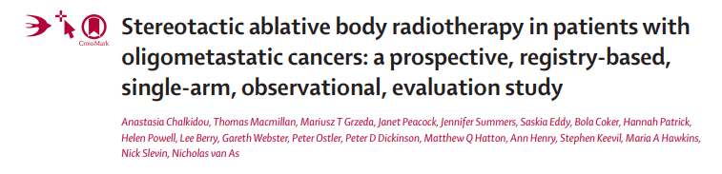
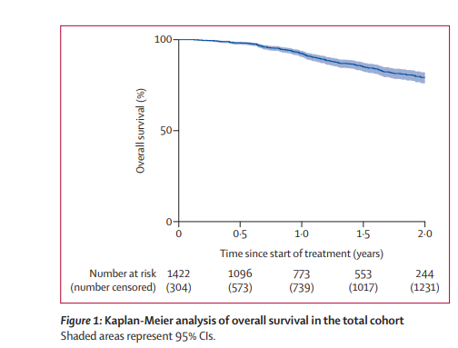
Histologias variadas: Pulmão 64 (4·5%), Próstata e coloretal 28 e 28% cada
1422 patients were recruited from 17 hospitals in England
A common criticism of RCTs is that they often include patients who are not representative of real-world clinical practice
This prospective, registry-based, single-arm, observational evaluation
18 years or older with a radically treated and controlled, histologically or cytologically confirmed primary carcinoma (excluding haematological malignancies)
Patients had to have three or fewer sites of metachronous extracranial metastases (with the exception of synchronous colorectal liver metastases) and a maximum of two sites of spinal metastatic disease, amenable to treatment with SABR but unsuitable for surgery.
Metachronous disease was specified as the development of metastases more than 6 months after a primary cancer diagnosis, unless synchronous liver metastases from a primary colorectal tumour. A maximum size of 6 cm for any single metastasis (5 cm for lung or liver metastases), a life expectancy of more than 6 months, and a WHO performance status of 2 or lower were also required
Lung cancer 64 (4·5%)
Próstata e coloretal 28 e 28% cada

Slide 17
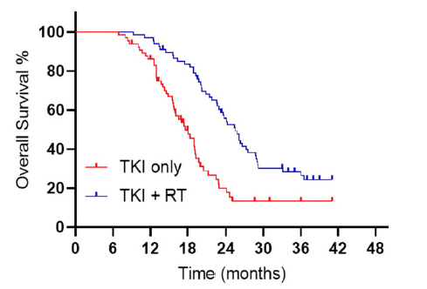
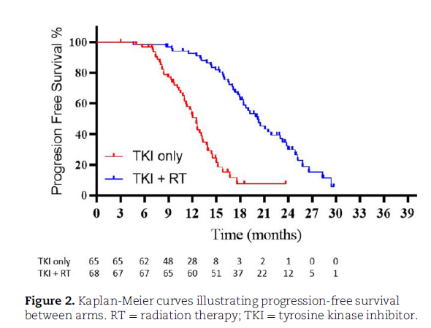
SINDAS - SBRT In Newly Dignosed Advanced Stage Lung ACA
Resultados para pacientes com mutação
“Up-front” RT + TKI x TKI
Pctes com mutação EGFR
Oligometástases sincrônicas de novo
Ate 5 metástases mas 90% 1 a 4 mets
  LN regionais (independente do número) eram agrupados junto com o primario . (5 fracoes)
  LN nao regionais eram contabilizados como sitios metastastáticos.
  Excluiu meta cerebral
136 pctes
6% pneumonite G3 no braço do TKI + RT
Nenhuma Tox grau 5
SG 25 x 17,4 meses (p<0,001)
SLP 20,2 x 12,5 meses (p<0,001)
Wang XS, et al. J Natl Cancer Inst. 2022:djac015
Notes:
The primary tumor was also treated in 5 fractions using constraints of a mean dose less than 16.5 Gy for the trachea and large bronchus and a V30 less than 5cc for the heart, ribs, and esophagus.

Slide 18
Oligometástase
Apesar das limitações (pré imunoterapia, inibidores de primeira geração), parece haver um benefício de sobrevida com uma boa tolerância e uma toxicidade aceitável
 | PFS (meses) |  | SG (meses) |  | Toxicidade G5 %
 | LCT | OBS | LCT | OBS | LCT | OBS
Gomez | 14,2 | 4,4 | 41,2 | 17 | 0 | 0
Ivengar | 9,7 | 3,5 | Não reportado | 17 | 0 | 0
Palma | 12 | 6 | 50 | 28 | 5% | 0
SINDAS EGFR+ | 20 | 12,5 | 17,6 | 25,5 | 0 | 0
8 a 24 meses de SG

Slide 19
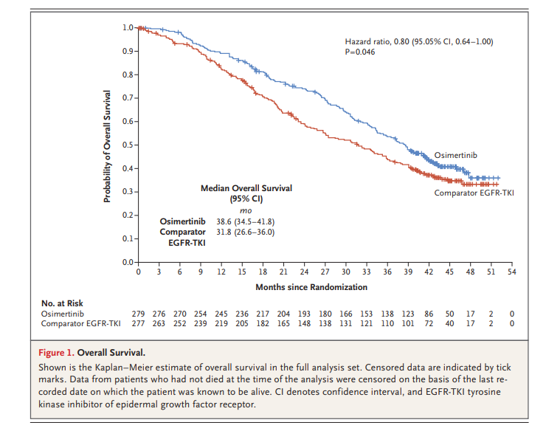
Resultados para pacientes com mutação
SINDAS - SBRT In Newly Dignosed Advanced Stage Lung ACA
TKI de primeira geração x segunda geração
FLAURA TRIAL
SG 25 x 17,4 meses (p<0,001)
80% dos pacientes permanecem com doença residual como melhor resposta e a maioria das recidivas ocorrem nos sítios inicais envolvidos
Wang XS, et al. J Natl Cancer Inst. 2022:djac015
Ramalingam S S, N Engl J Med 2020;382:41-50

Slide 20
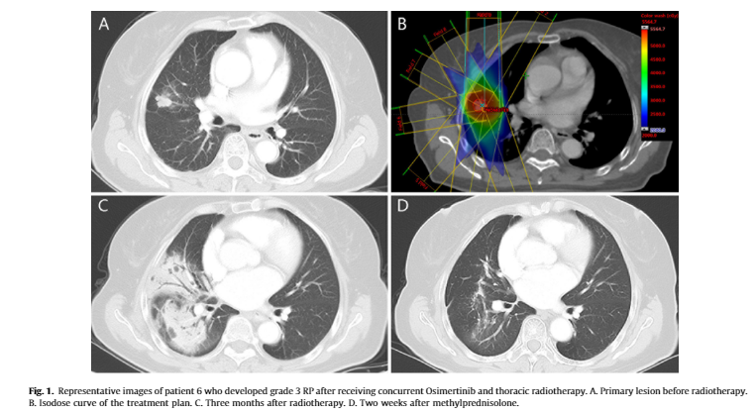
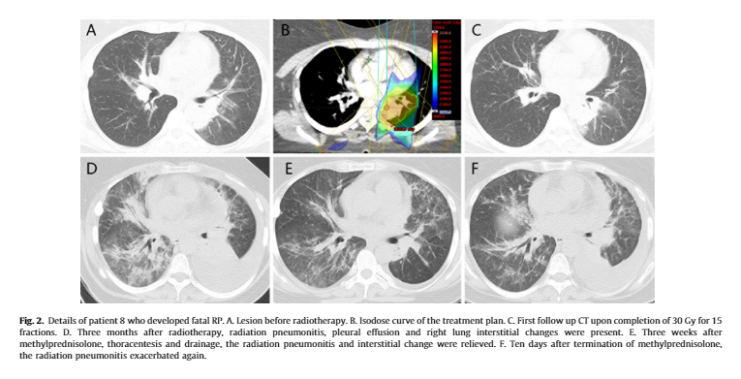
Pneumonite com RT e osimertinibe
11 pacientes
RT convencional 65% (7 pacienets) SBRT 36,4% (4 pctes)
Dose mediana 60Gy (30-64Gy)
V20 mediano 10,9% (V5 e dose media baixoas também)
Pneumonite Grau 2: 63,6%
Taxa de pneumonite grau 3 ou pior 54,5%
W. Jia et al. / Radiotherapy and Oncology 152 (2020) 96–100 99
Notes:
Themedian lung V5, V20, and mean lung dose (MLD) were 29.9%(range 17.9–47.1%), 10.9% (range 6.3–28.1%), and 6.4 Gy (range4.2–14.8 Gy), respectively
In this study, the third-generation EGFR-TKI Osimer-tinib with simultaneous TRT, exhibited a higher rate of grade 2or worse RP (63.6%) compared to the combination of erlotiniband TRT. Meanwhile, the rate of grade 3 or worse RP was 54.5%(6/11), markedly higher than the 7.7% reported by Xu et al. Whenreviewing the DVH, we found that median total-lung V5 (29.9%),median V20 (10.9%), and median MLD (6.4 Gy), were lower thanin patients who developed symptomatic RP in previous studies[8,9].
Some therapeutic mechanism may explain the relationshipbetween Osimertinib and radiation pneumonitis. First, Osimertinibis an irreversible EGFR inhibitor that is primarily expressed in alve-olar epithelial cells and is important for their proliferation; inhibi-tion of EGFR also suppresses proliferation of alveolar epithelialcells and prevents their self-repair in response to radiation damage[10]. Second, Wang et al. reported that Osimertinib decreases G2/Mphase arrest in irradiated cells, delaying DNA damage repair, whichis considered a radiation-sensitizer; however, this effect alsoenhances radiation injury in normal lung tissue [11]. In addition,infiltration of lymphocytes and eosinophils has been reported insome Osimertinib-induced ILD, which is also a risk factor for radi-ation pneumonitis after radiotherapy [12,13].

Slide 21
NORTHSTAR: Fase II randomizado de Osimertinibe com ou sem LCT para Pacientes com NSCLC EGFR+ metastáticos - Análise de eventos adversos
122 pacientes (oligo e polimetastáticos)
Osimertinibe foi dado concomitante a radioterapia (77% continjuaram osimertinibe durante a radioterapia)
1,7% de pneumonite grau 3, 10% pneumonite G2
Osimertinibe + LCT foi bem tolerado sem aumento nos efeitos adversos sérios comparados ao osimertinibe sozinho
ELCC 2023, Gandhi S, et al

Slide 22
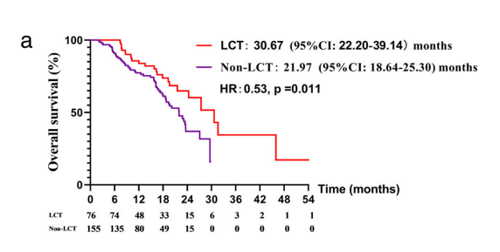
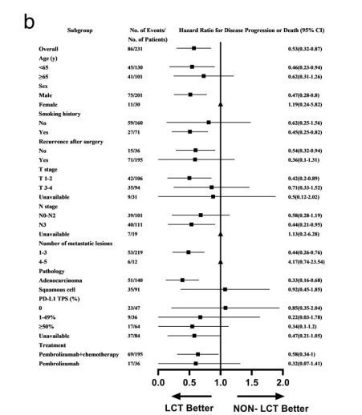
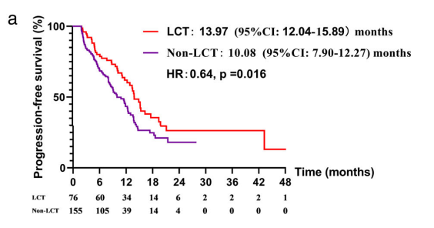
Consolidação após Primeira linha com Pembro
3% of patients discontinued immunotherapy due to pneumonite
Retrospectivo observacional
1 a 5 lesões (metástases sincrônicas detectadas ao diagóstico)
1 a 3 órgãos
Pacientes receberam RT no primário e nas metástases 76 ptes Consolidação após pembro + QT
155 receberam apenas QT + pembro
30.67 x 21.97 meses (p = 0.011)
Numero de lesões T e o N
13,97 x 10,08 meses (p = 0.016)
Chen Ya. Thorac Cancer. 2022;13:732–741
Notes:
(alguns receberam em todas metástases e outros em algumas)

Slide 23
O que vamos incluir nesse tratamento?
Tratamento do primário?
Alguns estudos requerem o controle do primário e LN
Palma DA, et al. Lancet 2019;393:2051-2058
Outros consideram o tumor primário e os LN como parte da doença a ser tratada com terapia local e algumas contam as lesoes primarias no s no número de lesões a serem tratadas
  Gomez DR, et al. - J Clin Oncol 2019;37:1558-1565
  Iyengar P, et al. JAMA Oncol 2018;4:e173501.

Slide 24
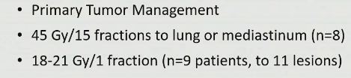
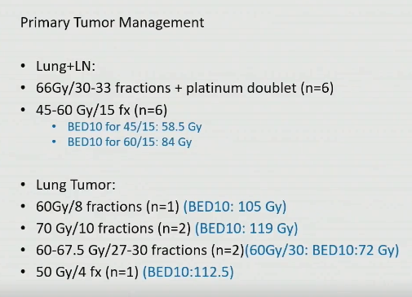
O que vamos incluir nesse tratamento?
É recomendado tratar o primário e os LN →A extensão do tumor primário e principalmente dos LN intratorácicos e um importante fator prognóstico
As metástases cranianas e extracranianas são ambas incluídas no status OMD e tratadas
Além do número das lesões importa muito o local e o tamanho → lesões grandes nao são tão seguras de serem tratadas radicalmente
Mesentério, pleura, pericárdio e peritoneo nao são fáceis de definir alvo pra tratamento com SBRT já que são mais difusas e geralmente indicam uma doença mais “espalhada” também.
Yvengar, et al
Gomez, et al
Iyengar, P, et al. Practical Radiation Oncology (2023) 13, 393−412

Slide 25
Radio Versus Outras Terapias Locais
A radioterapia é mais usada nos estudos mas não existem estudos randomizados mostrando benefício de um sobre outro
Deve-se discutir cada a caso
RT preferencial quando existem mais sítios comprometidos ou quando se quer minimizar intervalo entre tratamento sistêmico.
Quando a dose de radioterapia for limitada por órgãos adjascentes, mucosa, terapias com potencial de pneumonite ou sangramento → considerar cirurgia
Combinação dos dois → Múltiplas lesões pulmonares, minimizar dose em medula, descompressão, risco de fratura
28% Gomez fizeram cirurgia sendo que so 4% (1pcte) cirurgia exclusive pra todos sítios 24% coombinado cirurgia e RT
54% Arrieta O et al (20/37) fizeram cirurgia sendo 8 apenas cirurgia e 12 num segundo momento
Notes:
RADICAL CONSOLIDATIVE TREATMENT PROVIDES A CLINICAL BENEFIT AND LONG-TERM SURVIVAL IN PATIENTS WITH SYNCHRONOUS OLIGOMETASTATIC NON-SMALL CELL LUNG CANCER: A PHASE II STUDY
Running Title: Radical treatment in stage IV NSCLC
Authors: Oscar Arrieta MD, MSca*, F

Slide 26
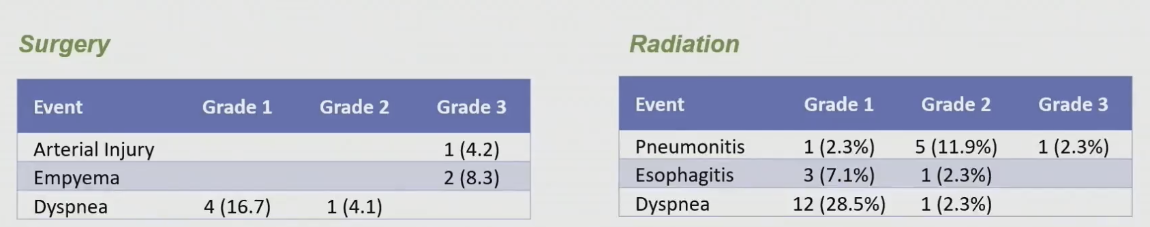
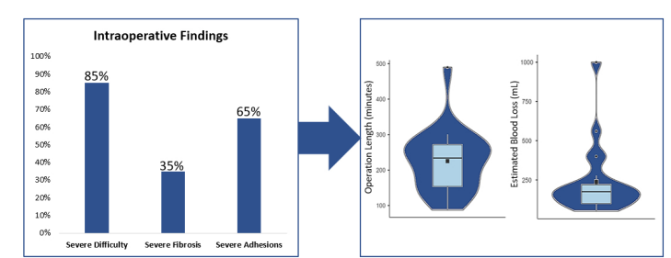
NORTHSTAR
Resultados cirúrgicos comparáveis a séries históricas para estádio inicial em termos de segurança e mostrando a importância de incluir cirurgia nesses casos oligometastases.
Notes:
Background: We have previously demonstrated that patients with oligometastatic non-small cell lung cancer (NSCLC) treated with local consolidative therapy (LCT) have improved survival outcomes compared to patients treated with systemic therapy alone, and that oligometastatic patients with EGFR mutations derive a more substantial benefit from LCT. A phase 2 randomized, multicenter study to evaluate the efficacy of osimertinib with or without LCT for patients with EGFR-mutant stage IV NSCLC (NORTHSTAR) was undertaken, including patients with oligo- as well as polymetastatic disease. We sought to assess feasibility and safety of lung resection in this patient population. Methods: Previously untreated patients with EGFR-mutant NSCLC (L858R, Ex19 deletion) or acquired EGFR T790M were enrolled in the NORTHSTAR trial. Patients with non-progressive disease after 6-12 weeks of osimertinib were randomized 1:1 to continue osimertinib alone or to undergo LCT + osimertinib. LCT patients underwent either surgery or radiation, and surgical patients were reviewed for details of intraoperative and 30-day postoperative courses. All procedures occurred between 06/2018-09/2022. Results: 20 NORTHSTAR patients underwent lung resection, including 11 (55%) women, with median age of 65.1 years. 18 (90%) and 2 (10%) patients presented with poly- and oligometastatic disease, respectively. Procedures were performed by thoracotomy in 19 (95%) patients, and included 17 (85%) lobectomies, 1 (5%) wedge, and 2 (10%) segmentectomies. 3 (15%) had evidence of pretreatment malignant effusions. Surgeons reported operations as severely difficult in 17 (85%, Figure), with severe adhesions in 7 (35%) and severe hilar fibrosis in 13 (65%). Median operative duration and blood loss were 234 min (interquartile range [IQR] 154-271) and 175 mL (IQR 100-219), respectively, with 2 (10%) receiving intraoperative transfusion. There were no perioperative mortalities or ICU admissions. Median postoperative chest tube duration was 2.2 days (IQR: 1.4-2.7). Typical postoperative events occurred with prolonged airleak in 1 (5%) and atrial arrhythmias in 2 (10%). Conclusions: Patients with metastatic EGFR-mutated NSCLC who were randomized to LCT and underwent lung resection successfully achieved outcomes similar to historical standards for early-stage disease. These operations are feasible and safe, emphasizing the importance of including surgical resection in ongoing clinical trials for stage IV NSCLC.

Slide 27
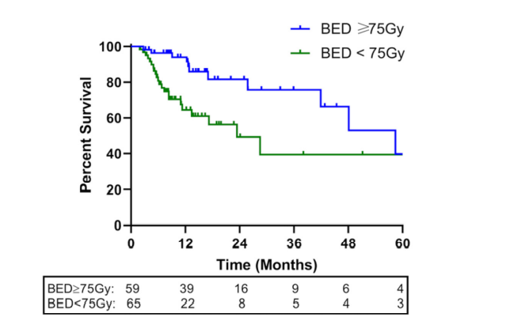
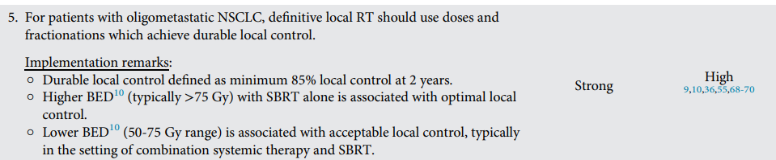
Dose e Fracionamento
124 pacientes retrospectivo
<=3 met sincrônicas
BED>= 75
  Melhor SG (22,9 x 27,6 meses)
  Melhor PFS: 12,8 x 8,5 meses)
  Melhor controle local (LRFS 23,4 x 58,4 meses)
60Gy: 30 x 2Gy --> BED 72
40Gy: 5x8Gy --> BED 72
35Gy: 5 x7Gy --> BED 59
Faroqi et al, Radioth Oncology 163 (2021) 114–118

Slide 28
Qual o melhor momento pra fazer?
Tratar as lesões sintomáticas primeiro
A maioria dos estudos consideram pelo menos 3 meses de tto sistemico (garantir controle sistemico)
4 a 6 ciclos de quimioterapia
  Gomez DR, et al.. Lancet Oncol 2016;17:1672-1682 - J Clin Oncol 2019;37:1558-1565
  Iyengar P, et al. JAMA Oncol 2018;4:e173501
  Wang XS, e tal.JNCI J Natl Cancer Inst, 2022, Vol. 114, No. 5.

Slide 29
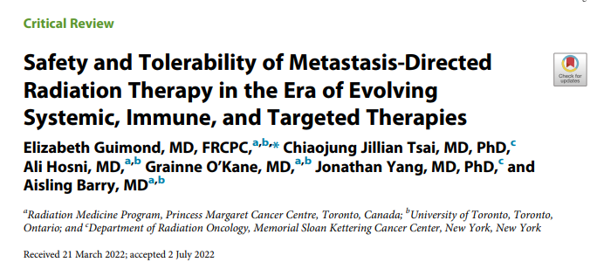
Quanto tempo precisamos parar a terapia sistêmica
Adv Rad Oncol. 2022 Jul 14;7(6):101022.

Slide 30
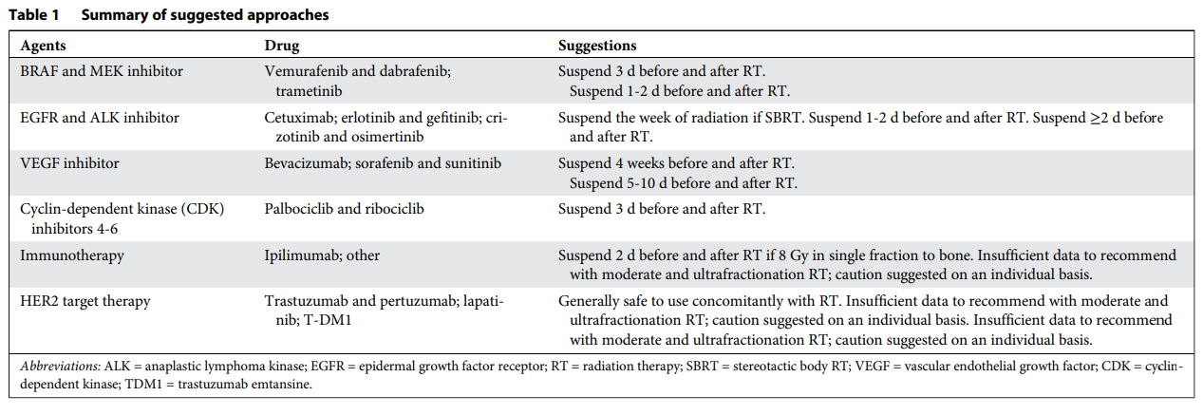
Quanto tempo precisamos parar a terapia sistêmica
Tratamentos curtos, campos pequenos
Relacionado a meia vida da medicação
Adv Rad Oncol. 2022 Jul 14;7(6):101022.

Slide 31
Estudos em Andamento
Northstar: Osimertinibe +/- LCD : 122 pacientes (53 LCD: 35 RT , 17 cirurgias, 7 RT + cirurgia)
Lonesthar: Imuno (ipi e nivo) +/- LCD 137 (69 LCD: sendo 15 cirurgias e 53 RT)
Brightstar: Brigatinibe + LCD +/- (64% RT, 16% cirurgia, 10% ambos, 10% LCD pendente)
Estudos em andamento:
  SARON: Stereotactic ablative radiotherapy for oligometastatic non-small cell lung cancer (SARON). https://clinicaltrials.gov/ct2/show/NCT02417662
  NRG LU002: Maintenance Chemotherapy With or Without Local Consolidative Therapy in Treating Patients With Stage IV Non-small Cell Lung Cancer ClinicalTrials.gov Identifier: NCT03137771

Slide 32
Conclusões
Benefício de SG e SLP relativamente consistente e duradouro de LCD --> importa muito a selecao do paciente
Toxicidade pequena
Limitacões: Estudos com n pequeno, heterogêneos quanto ao número de lesões, dose de radioterapia --> pctes com menos lesões se beneficiam mais.
Tratar primário e LN e todas metástases
Aguardar 4 ciclos ou 3 meses de tratamento sistêmico
Discutir sempre em RMD modalidade de consolidacão: pode incluir cirurgia e radioterapia
Notes:
Especificação das fontes:
Título: Montserrat, negrito ativado, tamanho 72.
Nome: Montserrat, tamanho 44
Cargo: Montserrat, italic, tamanho 28.
Como baixar e instalar a fonte:
A fonte Montserrat está disponível para baixar em: https://fonts.google.com/specimen/Montserrat
Para instalar as fontes é só seguir o simples e rápido passo-a-passo em: https://www.tecmundo.com.br/word/2351-instalando-novos-tipos-de-letras-fontes-.htm

Slide 33
OBRIGADA
Lívia Alvarenga Fagundes Ferrigno
Médica do Serviço de Radioterapia do Hospital BP
Notes:
Especificação das fontes:
Módulo: Montserrat, negrito ativado, tamanho 26.
Como baixar e instalar a fonte:
A fonte Montserrat está disponível para baixar em: https://fonts.google.com/specimen/Montserrat
Para instalar as fontes é só seguir o simples e rápido passo-a-passo em: https://www.tecmundo.com.br/word/2351-instalando-novos-tipos-de-letras-fontes-.htm

Slide 34
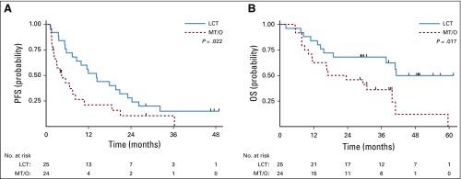

“Oligomez” Trial
74 pacientes foram incluídos após término do tratamento de primeira linha e randomizados para tratamento local x terapia de manutenção.
O estudo foi interrompido precocemente após randomização de 49 pacientes após análise anual do comite de segurança (Data Safety Monitoring Committee of all randomised trials at MD Anderson Cancer Center) por causa do benefício grande de SLD em favor dos que fizeram tratamento local 12 meses x 3,9 meses (p=0·0054)
Tempo para aparecimento de novas lesões foi maior no grupo que fez tratamento local (14 x 6 meses).
Benefício durável SLP 14 meses x 4 meses (P = .022). Benefício SG 41 meses x 17 meses (P = .017).
Gomez, D et al. Lancet Oncol. 2016;17(12):1672. Epub 2016 Oct 24.
Gomez, D et al J Clin Oncol. 2019 Jun 20;37(18):1558-1565.

Slide 35
Ivengar Trial
Confirmou o benefício do Oligomez trial numa populção que excluiu pacientes com mutação
Despois que o estudo do MD Anderson (Gomez) foi fechado o comitê de segurança recomendou uma análise interina não planejada com 29 pacientes (80% do alvo)
Sem imunoterapia
Iyengar P, et al. JAMA Oncol 2018;4:e173501
Notes:
When the MD Andersoneled (Gomez et al) trial2 was closed early to accrual owing to a perceived benefit, the data safety monitoring committee recommended an unplanned interim analysis after the enrollment of 29 patients (80% target accrual).
This trial was important because it confirmed the benefits of the MD Andersoneled trial in a population that excluded patients with oncogenic driver mutations. Limitations of this study included being a
single-institution trial and a pragmatic trial design, allowing for various systemic therapies. Perhaps the biggest limitation was a lack of inclusion of the now-ubiquitous immune checkpoint inhibitors, which have rapidly moved into the treatment regimens for all lines of NSCLC systemic therapy.

Slide 36
SABAR COMET
99 pacientes (1 a 5 lesões)
18% pulmão
30 to 60 Gy em 3 a 8 frações
22 meses a mais de sobrevida mediana comparado ao controle
Benefício absolute de sobrevida de 25% em 5 anos.
28 x 50 meses
5 x 11 meses
Palma DA, et al. BMC Cancer 2019;19:816.
Palma DA, et al. J Clin Oncol 2020; 38:2830-2838
Notes:
When the MD Andersoneled (Gomez et al) trial2 was closed early to accrual owing to a perceived benefit, the data safety monitoring committee recommended an unplanned interim analysis after the enrollment of 29 patients (80% target accrual).
This trial was important because it confirmed the benefits of the MD Andersoneled trial in a population that excluded patients with oncogenic driver mutations. Limitations of this study included being a
single-institution trial and a pragmatic trial design, allowing for various systemic therapies. Perhaps the biggest limitation was a lack of inclusion of the now-ubiquitous immune checkpoint inhibitors, which have rapidly moved into the treatment regimens for all lines of NSCLC systemic therapy.

Slide 37
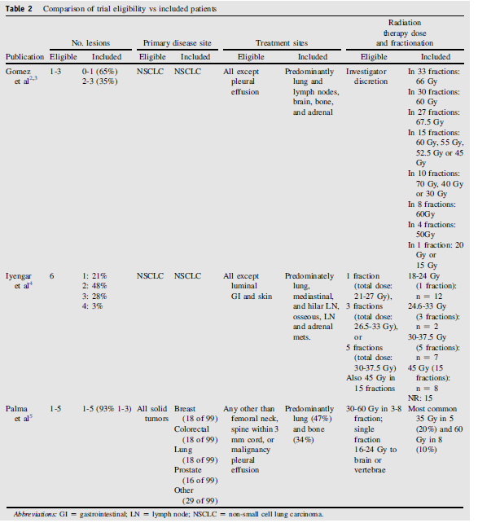
Fracionamentos diversos
Critérios de inclusão diversos também

Slide 38
“Oligomez” Trial
Gomez, D et al. Lancet Oncol. 2016;17(12):1672. Epub 2016 Oct 24.
Gomez, D et al J Clin Oncol. 2019 Jun 20;37(18):1558-1565.

Slide 39
Critérios de Inclusão:
Biópsia comprovando o sítio de tratamento.
Sindas: Oligometástases sincrônicas (recem-diagnosticadas num paciente virgem de tratamento)
  Ate 5 lesões
  LN regionais (independente do número) eram agrupados junto com o primario .
  LN nao regionais eram contabilizados como sitios metastastaticos.
Yvengar:
  Primario + ate 5 lesôes (nao mais que 3 no pulmão ou no fígado)
  Resposta parcial oou estável após 4 a 6 ciclos de QT
  Sem mutação ALK ou EGFR (se tivessem recebido terapia alvo eram excluidos).
  Excluídos: meta cerebral não controlada, metástase curtânea ou GI.
Gomez:
  3 ou menos lesões - APÓS a primeira linha sistêmica
  ECOG 2 ou menos
  Que receberam 4 ou mais ciclos de quimioterapia baseada em platina ou se mutação EGFR 3 meses de TKi e se ALK 3 meses de crizotinibe (só inibidores e primeira geração)
  Cada lesao era contada separadamente APOS a primeira linha sistêmica (se a lesao respondeu e desapareceu era masi contabiliizada )LN toracicos (N1 a N3 inclusive SC eram contados coletivamente como 1 sítio. Pctes com lesoes cerebrais recebiam tratamento antes da randomização mas as lesoes tratadas contabilizadas er acontado
SABAR:
  Biopsia preferivel mas não mandatória. Ate 5 sítios. Com primário controlado desde que o tratamento definido. Sem quimioterapia na hora da radioterapia. Sem metástase cerebral . Sem compressão de medula.
Notes:
Crterios de inclusao
SINDAS- synchronous (newly diagnosed, treatment naıve) oligometastatic (5 metástases; 2 lesions in any one organ) NSCLC without brain metastases”. The involved regional lymph nodes (regardless of nodal number) were not counted in the definition of metastatic disease and were grouped with the primary tumor. Involved nonregional lymph nodes were categorized as metastatic disease
Yvengar: biopsy-proven metastatic NSCLC. with limited metastatic NSCLC (primary plus up to 5 metastatic sites) whose tumors did not possess EGFR-targetable or ALK-targetable mutations but did achieve a partial response or stable disease after induction chemotherapy. Patients must have received 4 to 6 cycles of first-line platinum-based chemotherapy, achieving stable disease or a partial response. . Those receiving first-line targeted therapy for EGFRpositive and/or ALK-positive NSCLC were excluded. Patients were allowed to have up to 6 sites of extracranial disease (including primary) with no more than 3 sites in the liver or lung. prior to enrollment. Individuals were ineligible if previously irradiated primary disease progressed within 3months of that treatment. Patients with untreated and/or uncontrolled brain metastases or disease involving the gastrointestinal tract and skin were ineligible
Gomez : ECOG 2 ou menos
Que receberam 4 ou mais ciclos de quimioterapia baseada em platina ou se mutação EGFR 3 meses de TKi e se ALK 3 meses de crizotinibe (só inibidores e primeira geração)
and had received standard fi rst-line systemic therapy, defi ned as four or more cycles of platinum doublet chemotherapy, erlotinib or another approved fi rst-line EGFR tyrosinekinase inhibitor for 3 months or longer if the patient was known to harbour an EGFR mutation, or crizotinib for 3 months or longer if the patient was known to have an ALK rearrangement.
Each lesion was counted separately and contributed to the total number of metastatic lesions, with the following three caveats. First, lesions were counted after the fi rst-line systemic therapy, and so lesions that resolved during that therapy (ie, were no longer visible on CT or avidity had resolved on PET-CT) were not included in the total number. Second, any positive thoracic nodes (N1–N3), including the supraclavicular fossae, were counted collectively as one lesion to account for the prognostic signifi cance of this involvement; in other words, patients with nodal involvement could have a maximum of two additional sites of disease. Finally, patients who required immediate local therapy for CNS or symptomatic lesions could receive this treatment before randomisation, but any lesion treated in this manner would be counted towards the total number of metastases. For example, if a patient had two brain metastases and received radiosurgery to those sites, that patient could then be randomised. However, both of these lesions counted towards the three that were allowed.
SABAR : Biopsy of a metastasis was not required but was preferred. All metastatic lesions had to be amenable to SABR, and a maximum of three metastases in any one organ was allowed with no more than five metastases in total.

Slide 40
“Oligomez” Trial
Antes do uso rotineiro da imunoterapia
Tratamento local incluia: RT hipofracionada ou SABR (48%), cirurgia e radioterapia (24%), QT/RT (8%), RT hipofracionada e RTQT(12%), e cirurgia para todos sítios em 1 paciente (4%)
Fracionamentos variáveis de radioterapia
Tempo médio para aparecimento de novas metástases foi maior no braço que fez tratamento local (11.9 vs 5.7 meses).
SLP durável (14.2 vs 4.4 meses em favor do tratamento local
Sobrevida global melhor em favor de quem fez a radioterapia (41.2 vs. 17.0 meses).
Sem toxicidade grau 3 e 5
Nuancias de eligibilidade: As metastases foram contadas após o tratamento sistêmico. Sìtios linfonodais (SC, mediastinal foram contados coletivamente como 1 sítio) e 76% tinham metástase linfonodal.
Fechado precoce pelo comitê de segurança
Gomez DR, et al. J Clin Oncol 2019;37:1558-1565

Slide 41
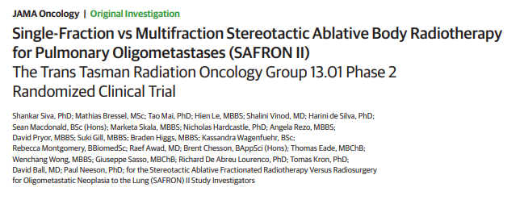
DOSE e Fracionamento
D

Slide 42
Estudos avaliando Tratamento Local para Oligometastáticos
Estudos randomizados Fase II | N | Sítio Primário | Número de lesões | Número de frações | Dose | SLP (meses) | SG (meses) | Tipo de tto | FU (meses) | Ref
"Oligomez" trial | 49 | Pulmão | Até 3 lesões | 1, 4, 8,10, 15, 27, 33 frações | 15 a 66Gy | 11,9 x 3,9 (p=0,0054) | 41,2 x 17 (p=0,017) | Cirurgia ou RT | 39 | Lancet Oncol. 2016;17(12):1672 J Clin Oncol. 2019;37(18):1558.
SABR/Comet Palma, et al | 99 | 18% pulmão | Até 5 lesões | 3 a 8 | 16 a 60Gy | 14.2 vs 4.4 meses | 50 x 28 | SBRT | 25/26 | Lancet. 2019;393(10185):2051 .J Clin Oncol 2020; 38:2830-2838
Ivengar | 29 | Pulmão | Até 6 lesões | 1, 3, 5 e 15 | 21 a 27Gy 1x 26,5 a 33Gy 3x 30 a 37,5Gy 5x 45Gy 15x | 9,7 x 3,5 (p=0,01) | ---------- | SBRT | 9,6 | JAMA Oncol. 2018;4(1):e173501

Slide 43

Metanálise - SBRT para Oligometastáticos
21 estudos prospectivos
942 pacientes
1290 oligometástases
SBRT em em sítios variados.
13% primário de pulmão
CL em 1 ano =95%
SG 1 ano = 85 %
SLP em 1 ano 51%
Toxicidade aguda e tardia grau 3 a 5 foi menor que 13% ​
Toxicidade tardia grau 1 a 5 menor que 2%​
Metanálise | N | Sítio primário | Número de lesões | SLP | SG | Dose de RT | Tipo de tratamento | FU (meses) | Ref
Cochrane | 943 | 12,8% pulmão | Até 5 lesões | SLP em 1 ano 51,4% | SG em 1 ano 85% | Até 8x >=5Gy/fr | SABR CL 97,4% | 16,9 meses | JAMA Oncol. 2021;7(1):92.
JAMA Oncol. 2021;7(1):92-106.

Slide 44
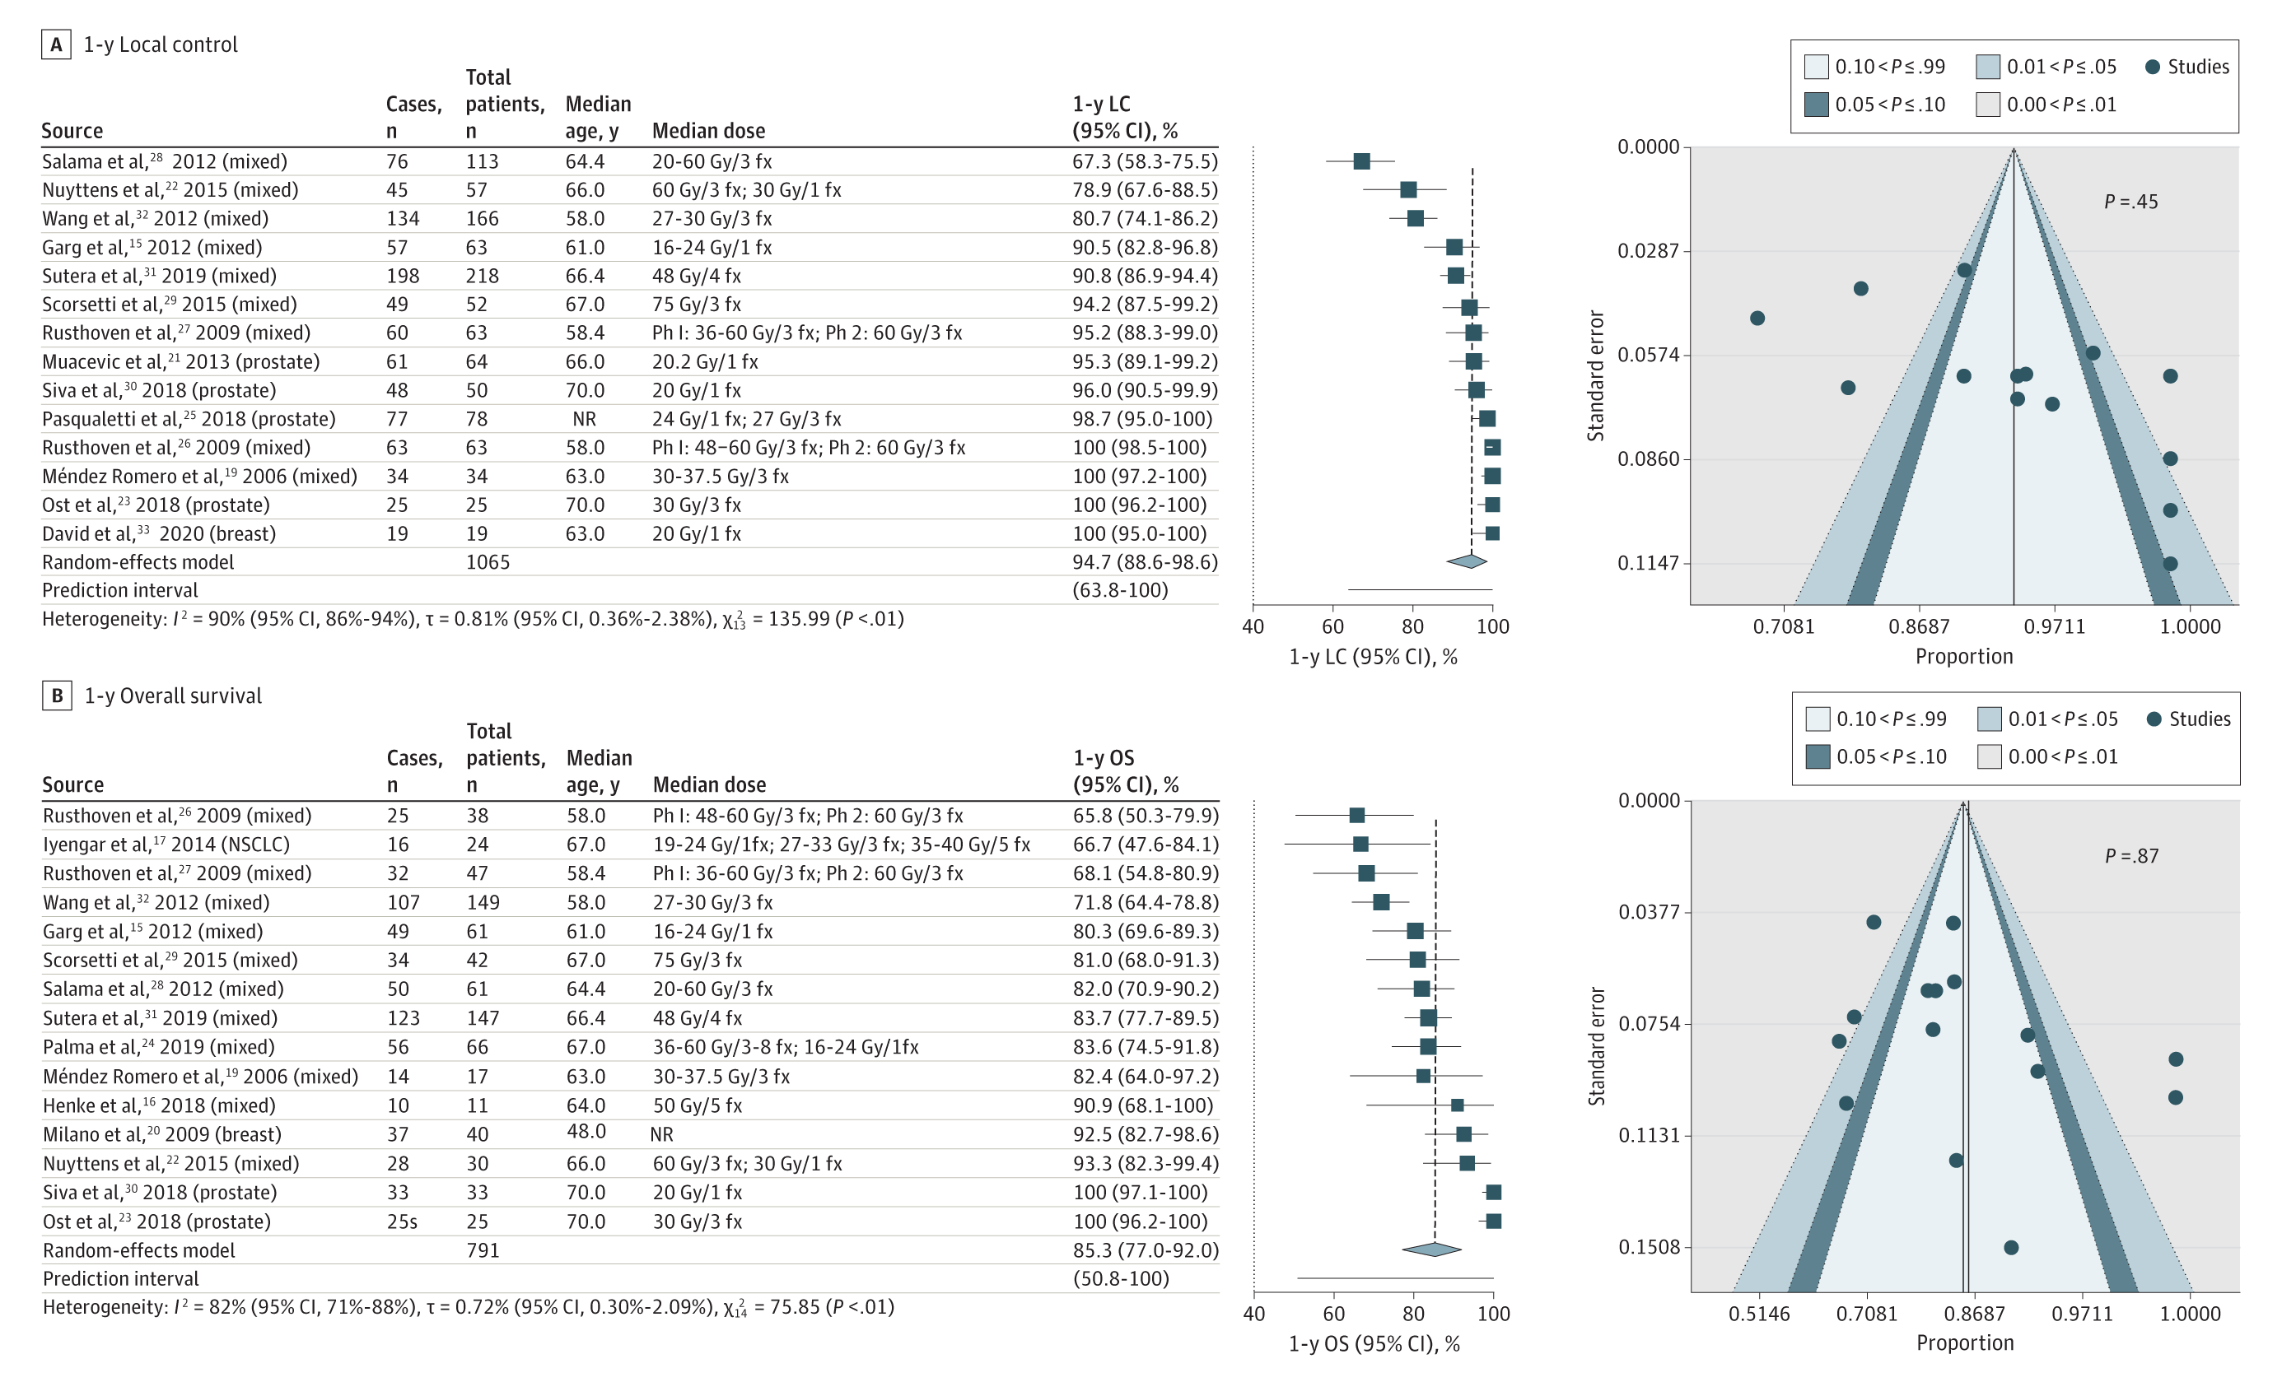
From: Safety and Survival Rates Associated With Ablative Stereotactic Radiotherapy for Patients With Oligometastatic Cancer: A Systematic Review and Meta-analysis
Clinical BenefitA, Weighted random-effects model depicting 1-year local control (LC) for 13 studies. In the 1-year LC funnel plot, each blue circle represents 1 of the 13 included studies, with the study effect size proportions on the x-axis and corresponding SE on the y-axis. Publication bias was not detected with P = .45 for the weighted linear regression test. B, Weighted random-effects model depicting 1-year overall survival (OS) for 15 studies. In the 1-year OS funnel plot, each blue circle represents 1 of the 15 included studies, with the study effect size proportions on the x-axis and corresponding SE on the y-axis. Publication bias was not detected with P = .87 for the weighted linear regression test. The number of cases in each forest plot was rounded to the nearest whole number. fx indicates fraction; NR, not reported; NSCLC, non–small cell lung cancer; and Ph, phase.
JAMA Oncol. 2021;7(1):92-106.

Slide 45
SBRT em Oligometastáticos
Toxicidade aguda e tardia grau 3 a 5 foi menor que 13%
Toxicidade tardia grau 1 a 5 menor que 2%
CL em 1 ano =95%
SG 1 ano = 85 %
SLP em 1 ano 51%
JAMA Oncol. 2021;7(1):92-106.

